Slide 1
TE2 keskeiset aihepiirit
Ke 3.3.klo 11

Slide 2
Ihmisen terveyden taustalla vaikuttaa perimä
Sosiaalinen perimä
Sosiaalinen pääoma (kulttuuri, harrastukset, perinteet kuten ruokakulttuuri)
Geneettinen perimä
Geenit-> vaikuttavat monien fyysisten ja psyykkisten ominaisuuksien kehittymiseen ( esim. pituus, ihonväri, temperamentti)
Mutaatiot- iän myötä solujen korjausmekanismi heikkenee
Geneettiset sairaudet
Monitekijäiset sairaudet (epigeneettinen merkki)

Slide 3
Ihmisen toimintakyky (fyysinen, psyykkinen, sosiaalinen ja kognitiivinen) on kykyä selviytyä ympäristön aiheuttamista haasteista
Yksilön terveydentila ja voimavarat (tiedot,taidot, sinnikkyys)
Fyysinen (ympäristön mahdollisuudet ja rajoitteet ja psykososiaalinen ympäristö (kannustus, yhteistyö, motivointi, syrjuntä, kiusaaminen)

Slide 4
Minkälaiset ympäristöt vaikuttavat ihmisen terveyteen joko suoraan tai epäsuoraan?
Luonto
Rakennettu ympäristö
Muuttuvat ympäristöt
Mediaympäristöt
Psykososiaaliset ympäristöt

Slide 5
Terveysvaikutukset (suorat ja epäsuorat)
Suorat
Epäsuorat
Fysikaaliset altisteet
Kemialliset altisteet
Biologiset altisteet
Ajatukset
Tunteet
Kokemukset
Elämäntapavalinnat
Terveyskäyttäytyminen

Slide 6
Millä tavoin ympäristöt vaikuttavat?
Myönteisesti tai kielteisesti
Suorasti tai epäsuorasti
Kokonaisvaltaisesti
Hetkellisesti tai pitkäkestoisesti
Palautuvasti tai pysyvästi
Toisiaan heikentäen tai vahvistaen
Sattumanvaraisesti

Slide 7
Muuttuvat ympäristöt ja terveyden taustatekijät
Muuttuva väestörakenne
Globaalit ympäristöuhat
Kaupungistuminen
Teknologinen muutos
Kestävä kehitys

Slide 8
Mielenterveys Määrittely? Mielenterveyttä edistävät tekijät:
Positiiviset varhaiset ihmissuhteet
Myönteinen minäkuva
Terve itsetunto
Myönteinen asenne elämään
Resilienssikyky
Arjen hallinta ja elintavat
Toimivat ongelmanratkaisutaidot
Hyväksytyksi tulemisen tunne ja mahdollisuus vaikuttaa
Sosiaalinen tuki
koulutusmahdollisuudet
Riittävä toimeentulo
Kyky hakea ajoissa apua mielenterveyden heikentyessä

Slide 9
Seksuaalisuus: fyysinen, psyykkinen, sosiaalinen. Mitä ovat?
F: seksuaalisuuden ulkoiset tunnusmerkit ja anatomiset kehonsisäiset osat, sukupuolihormonit
PS: minkälaiseksi kokee seksuaalisuutensa psyykkisesti eli seksuaali-identiteetti: Kokeeko olevansa mies, nainen, aseksuaalinen vai olevansa väärän sukupuolen kehossa
S: Seksuaalinen suuntautuminen kertoo siitä, kehen ihminen ihastuu, rakastuu, tuntee emotionaalista ja/tai seksuaalista vetovoimaa. Sosiaalinen seksuaalisuus on myös esimerkiksi sukupuolen mukaista pukeutumista ja käyttäytymistä...

Slide 10
Seksuaalisuuden määrittelykysymyksiä:Minkälaisia?
Määrittely fyysisesti anatomian perusteella. Jos ei voi määritellä?
Määrittely psyykkisesti esimerkiksi transukupuolisilla...transmies on fyysisesti nainen vaikka kokee olevansa mies
Kulttuuriset määrittelyt: Mitkä ovat kulttuurisesti sallitut seksuaalisuuden ilmenemismuodot (pukeutuminen, käyttäytyminen)? (antiikki, viktoriaaninen aika, 1970-luku, tällä hetkellä)

Slide 11
Seksuaali-oikeudet
Oikeus omaan seksuaalisuuteen: nautinnollinen, turvallinen ja tasapainoinen seksuaalisuus
Oikeus suojella itseään ja tulla suojelluksi: henkilökohtainen koskemattomuus, suojaikäraja
Oikeus seksuaalitietoon, joka edistää vastuullisia terveysvalintoja
Oikeus seksuaaliterveyspalveluihin
Oikeus tasa-arvoon ja syrjimättömyyteen : naisen asema, seksuaaliset vähemmistöt
Oikeus yksityisyyteen, oikeus tehdä omat seksuaaliset päätökset ilman pakottamista tai painostusta
Oikeus vaikuttaa ja osallistua: Lainsäädännön tulee tukea oikeutta puolustaa omia seksuaalioikeuksia

Slide 12
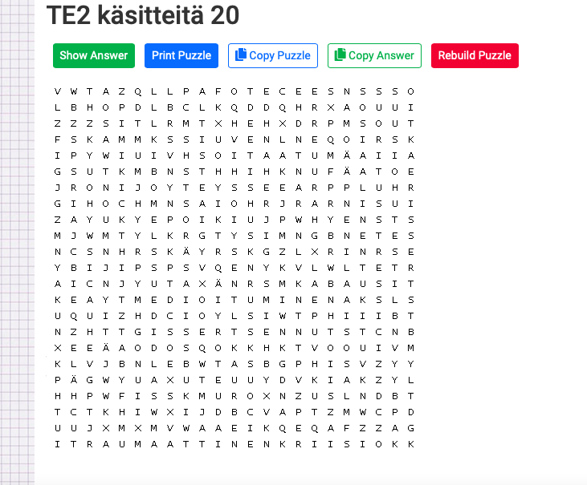

Slide 14
